Slide 1



Опыт параллельного проектирования и строительства на объекте: «Фуникулер на откосе Нижегородского Кремля» в 2021-2023 г.
Харичкин Андрей Игоревич
к.т.н., заведующий лабораторией механики опасных природно-техногенных процессов и разработки методов инженерной защиты НИИОСП им. Н.М. Герсеванова,
Доцент кафедры ГиГС НИУ МГСУ,
Гл. инженер ООО «СТРОЙКОМПЛЕКТ»
https://t.me/strojkomplekt
e-mail: lab18@niiosp.ru; KharichkinAI@mgsu.ru
НИИОСП им. Н.М. Герсеванова, АО «НИЦ «Строительство», НИУ МГСУ кафедра ГиГС.
stcomp.ru

Slide 2
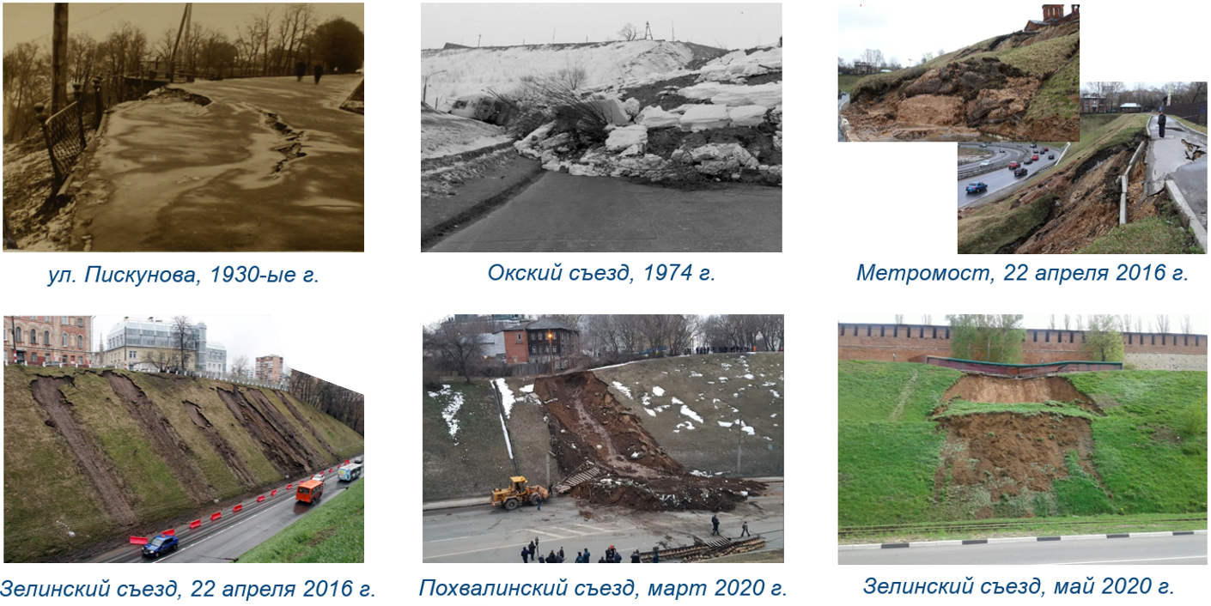
Оползневая опасность
Оползни на территории г. Нижний Новгород

Slide 3
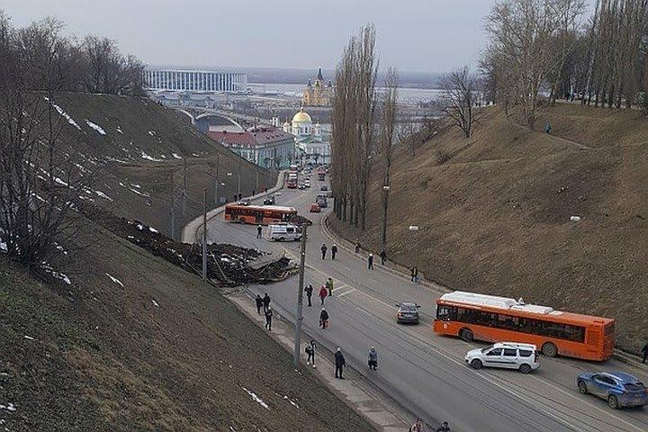
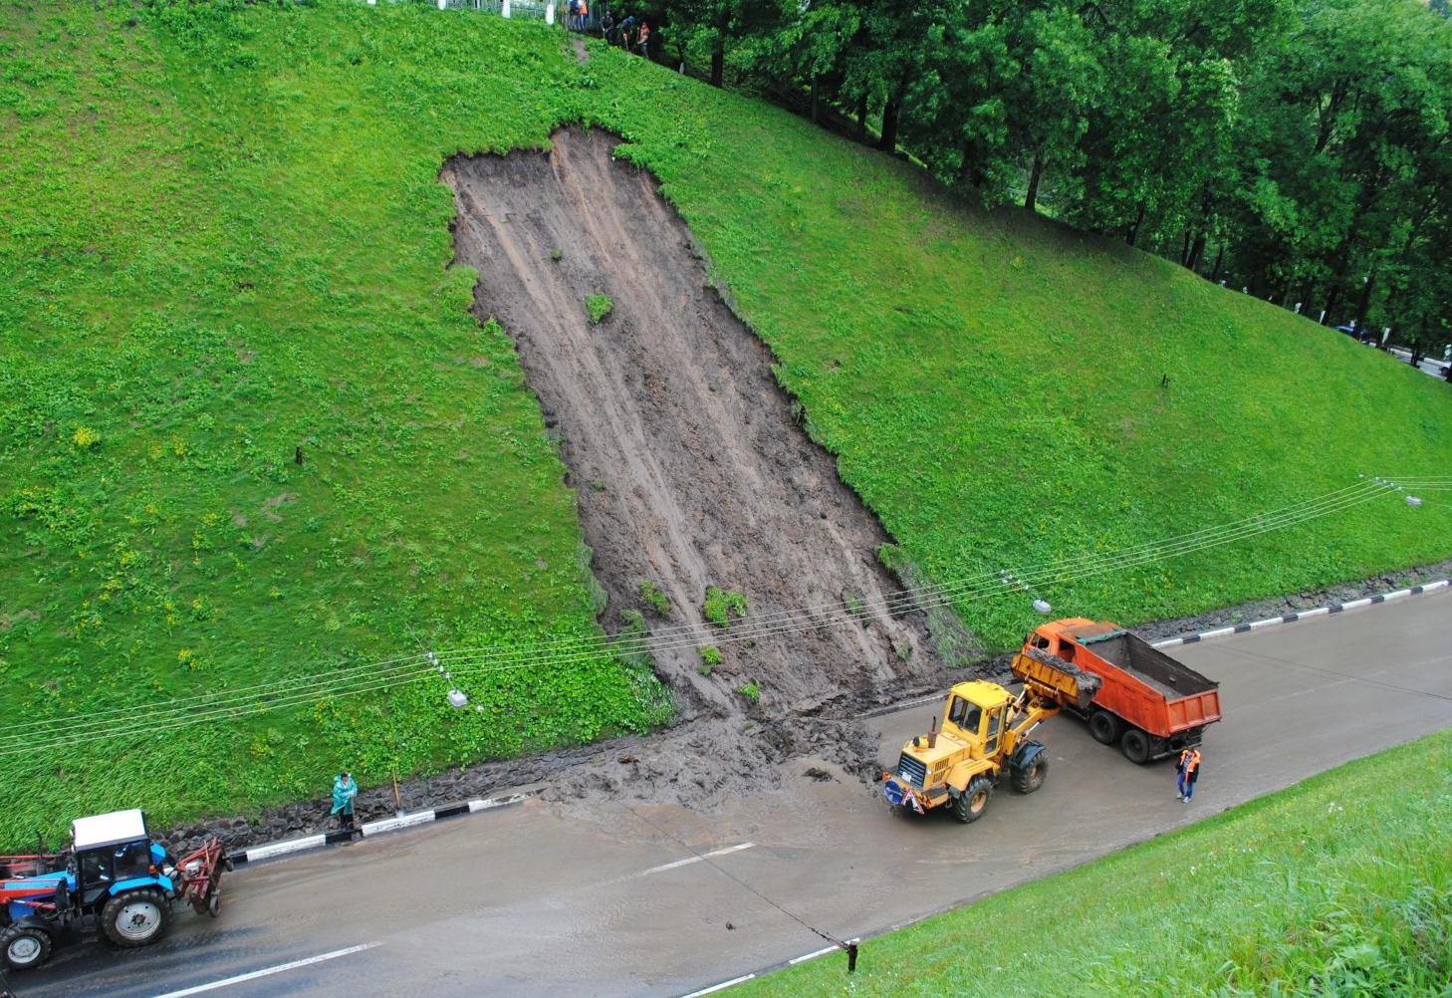
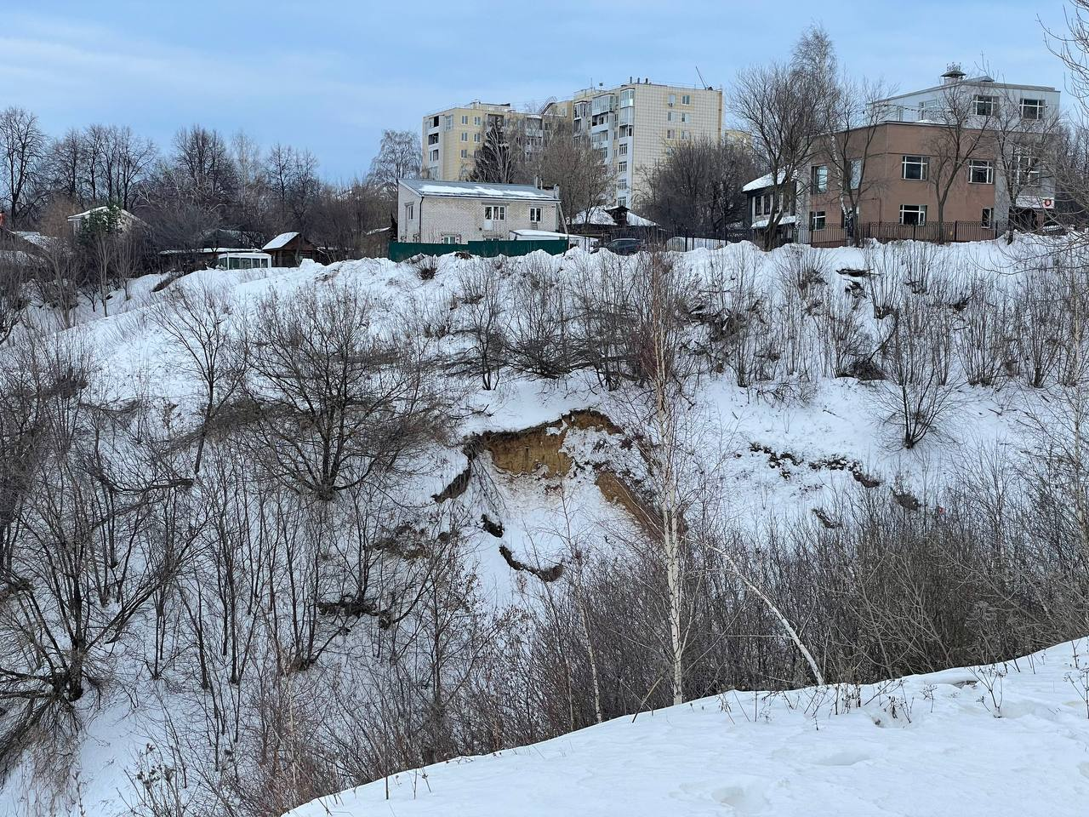
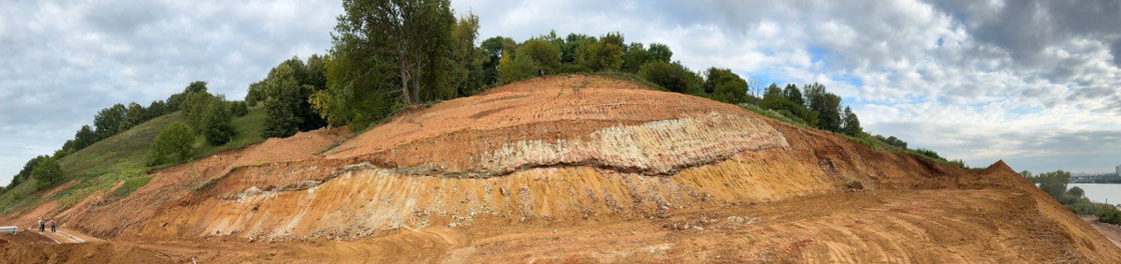
Оползневая опасность
Оползни на территории г. Нижний Новгород

Slide 4
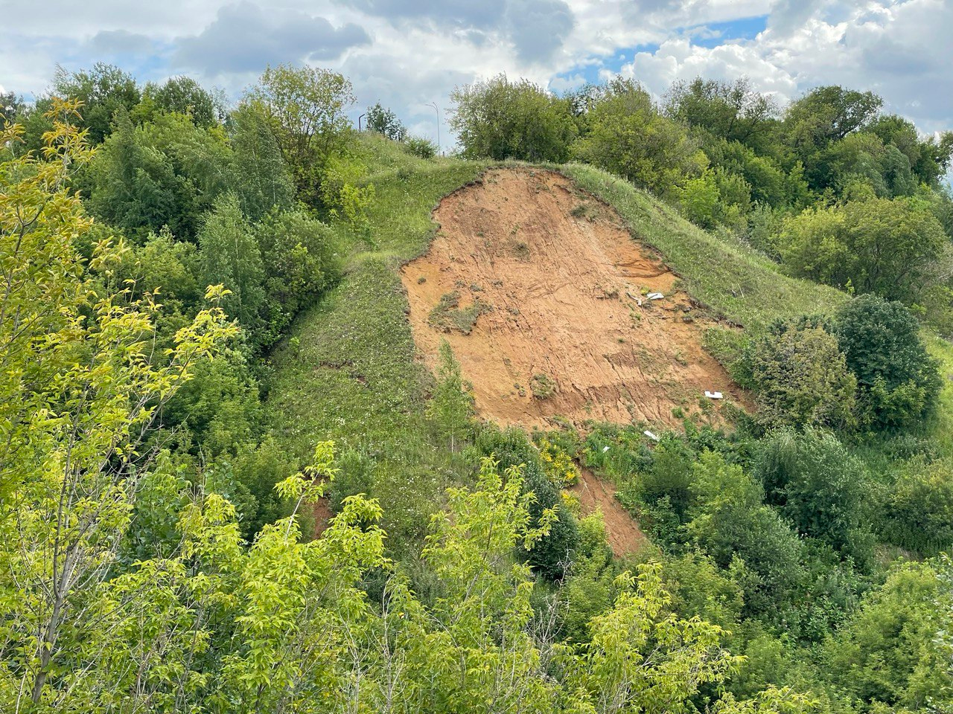
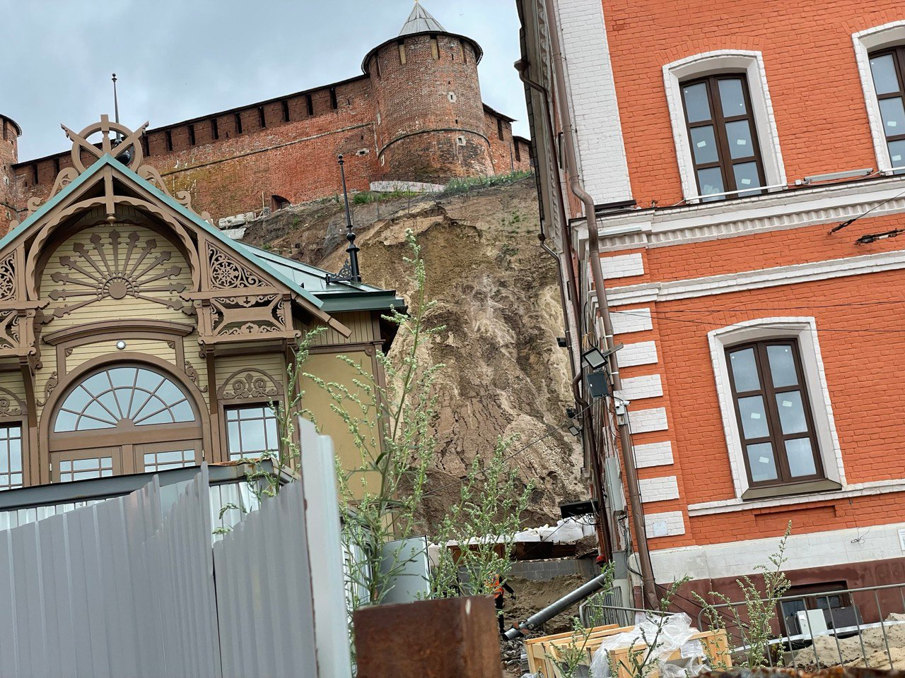
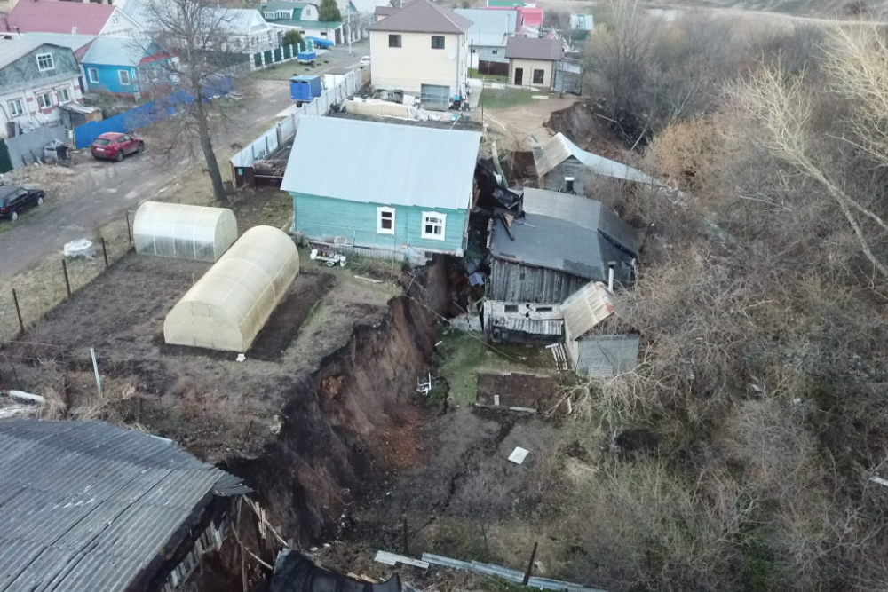
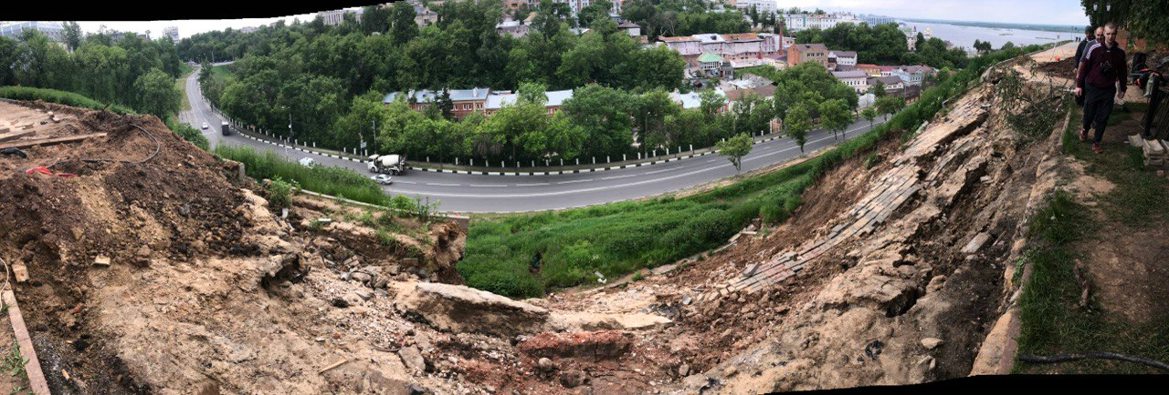
Оползневая опасность
Оползни на территории г. Нижний Новгород

Slide 5
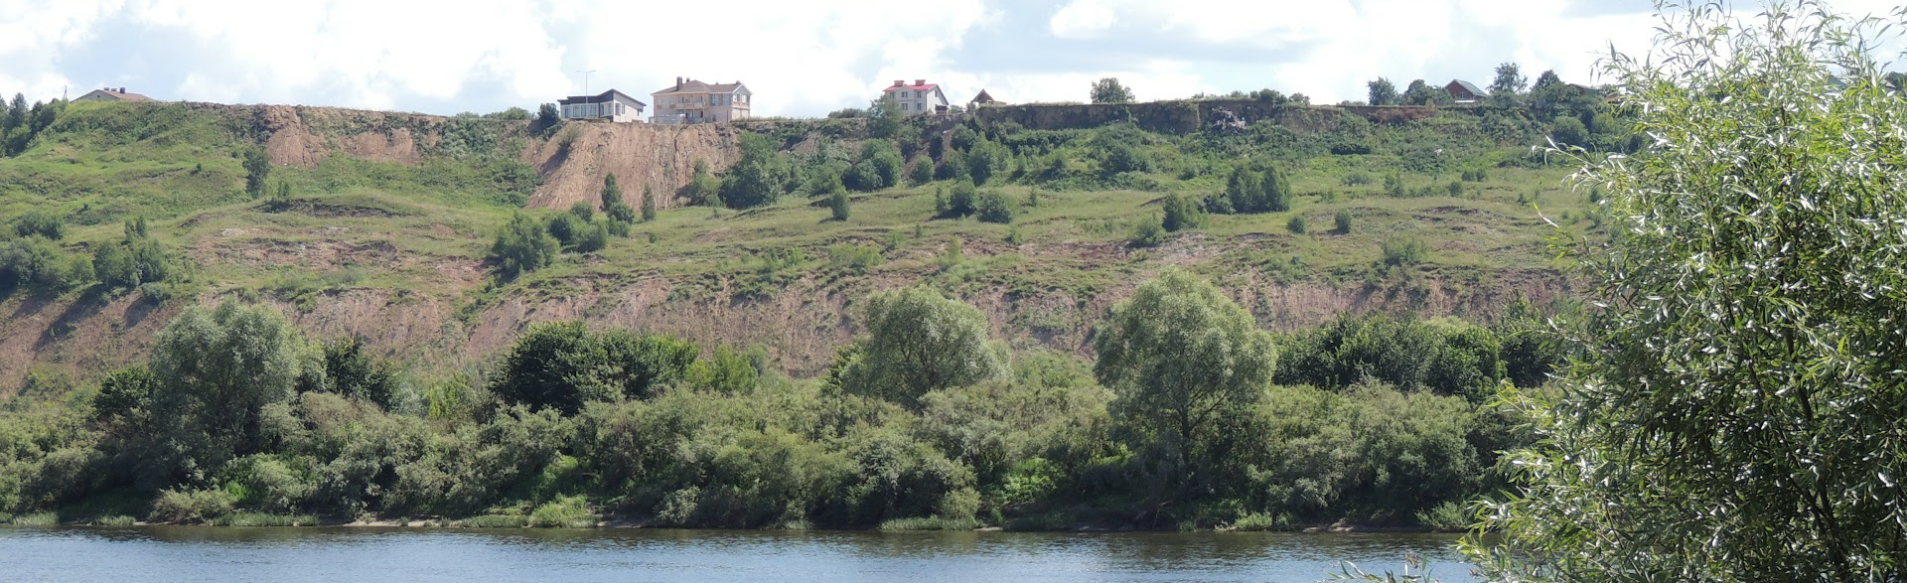
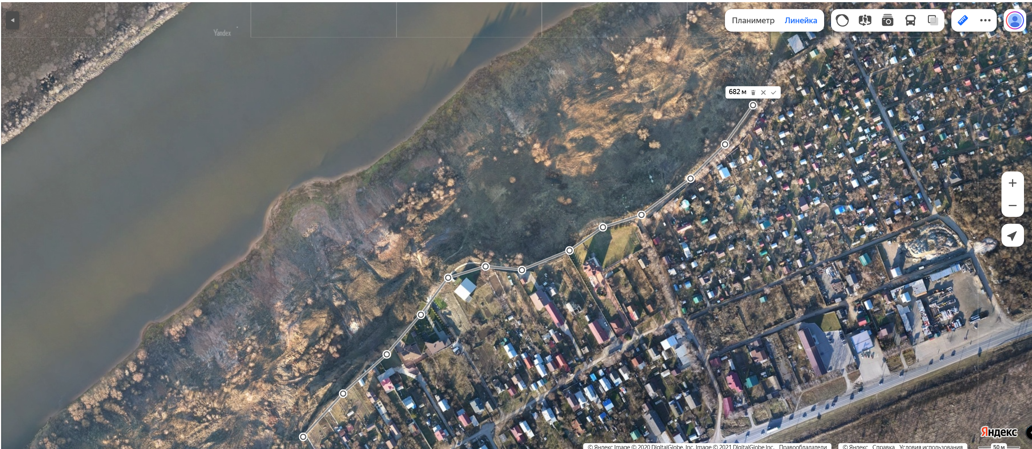
Оползневая опасность
Оползни на территории г. Нижний Новгород пос. Новинки
Почти 800 метров по фронту, глубина 15-30 м

Slide 6
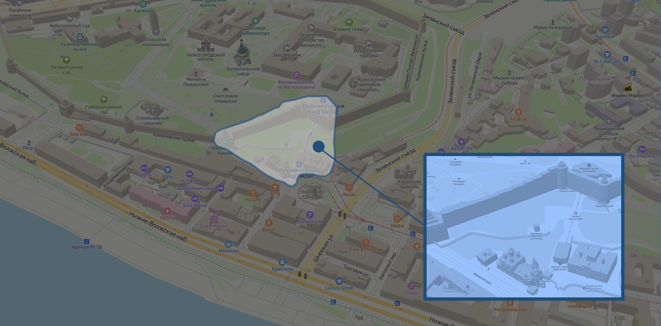
Фуникулер на откосе Нижегородского Кремля.
Местоположение объекта

Slide 7
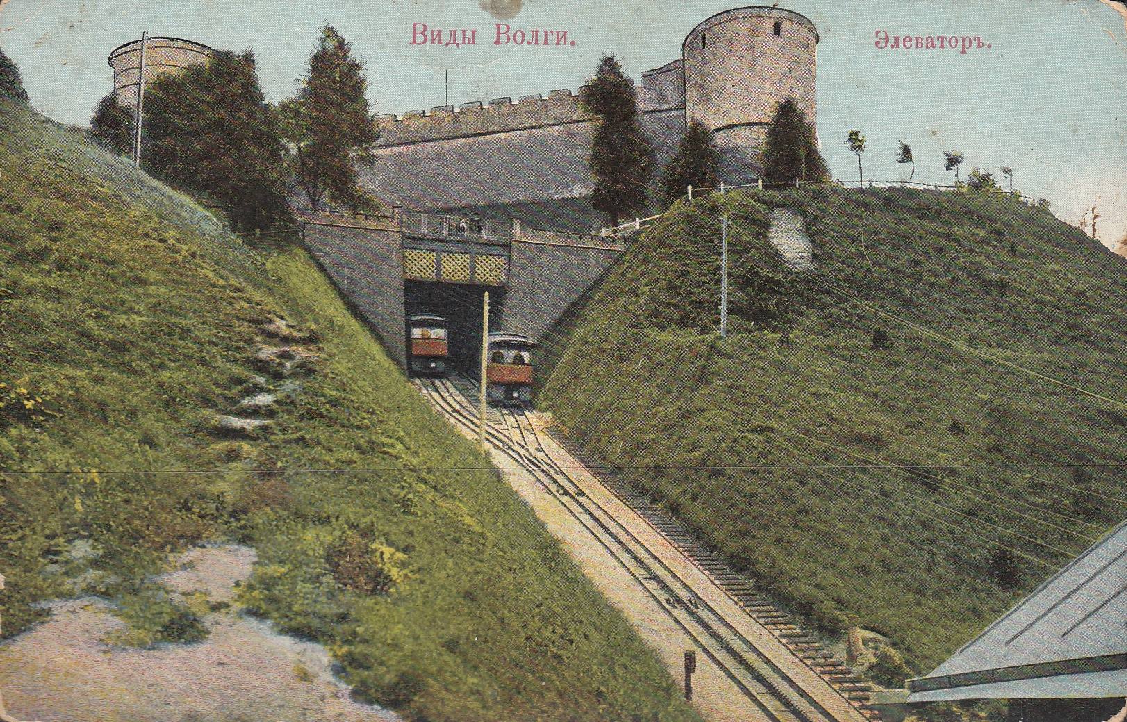
Кремлевский элеватор (фуникулер)
Годы эксплуатации 1896 – 1920-ые гг.

Slide 8
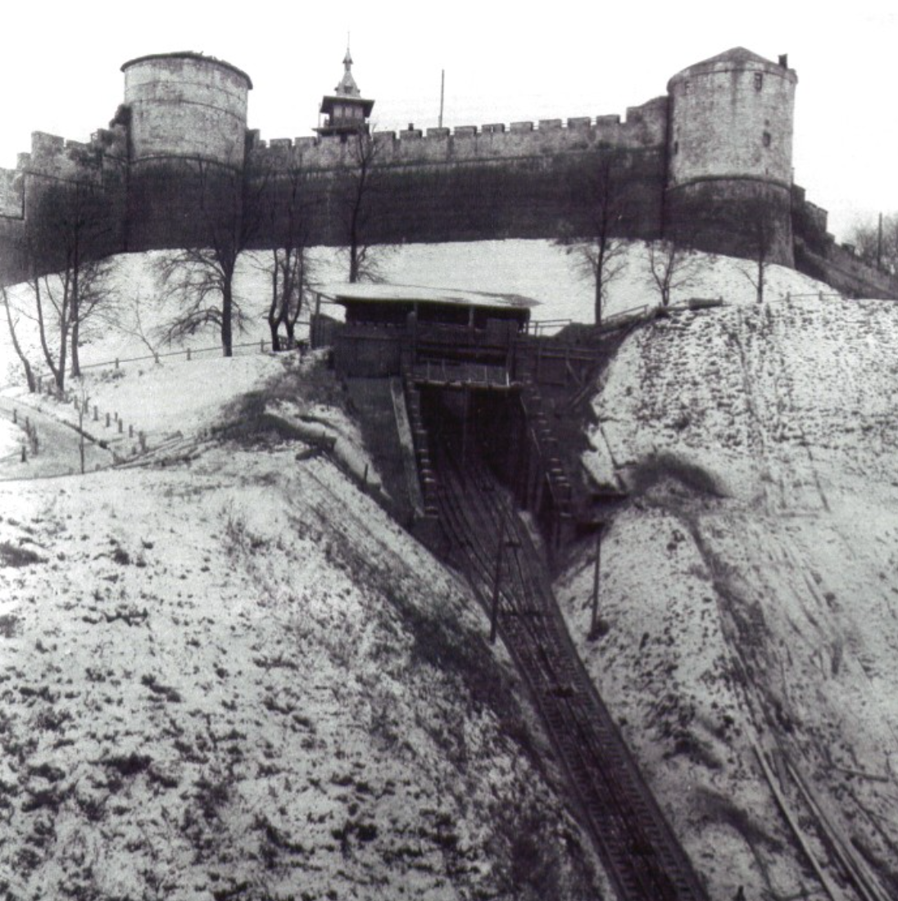
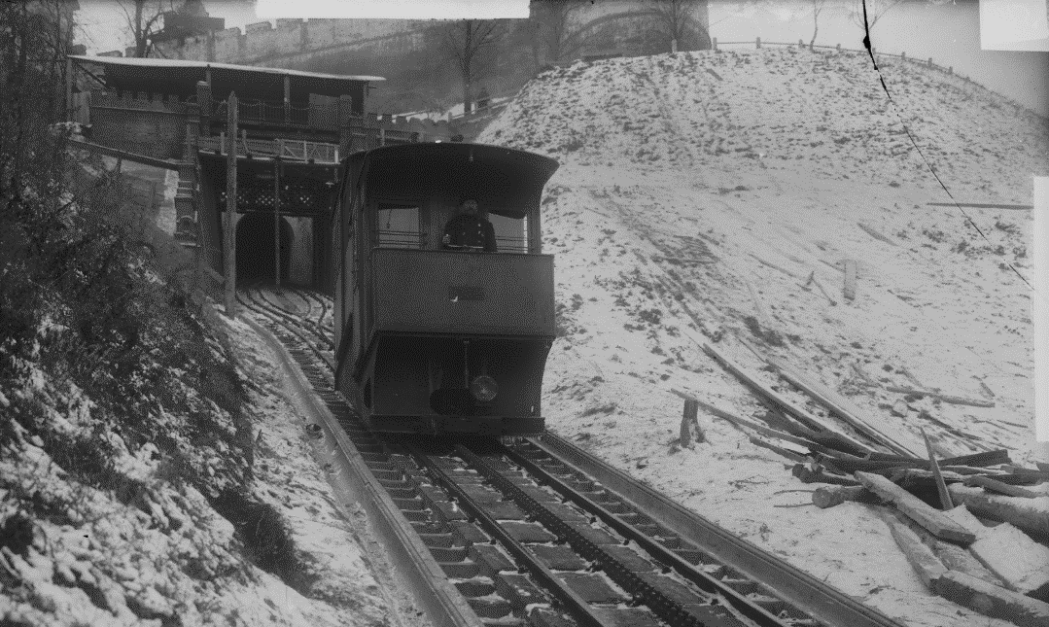
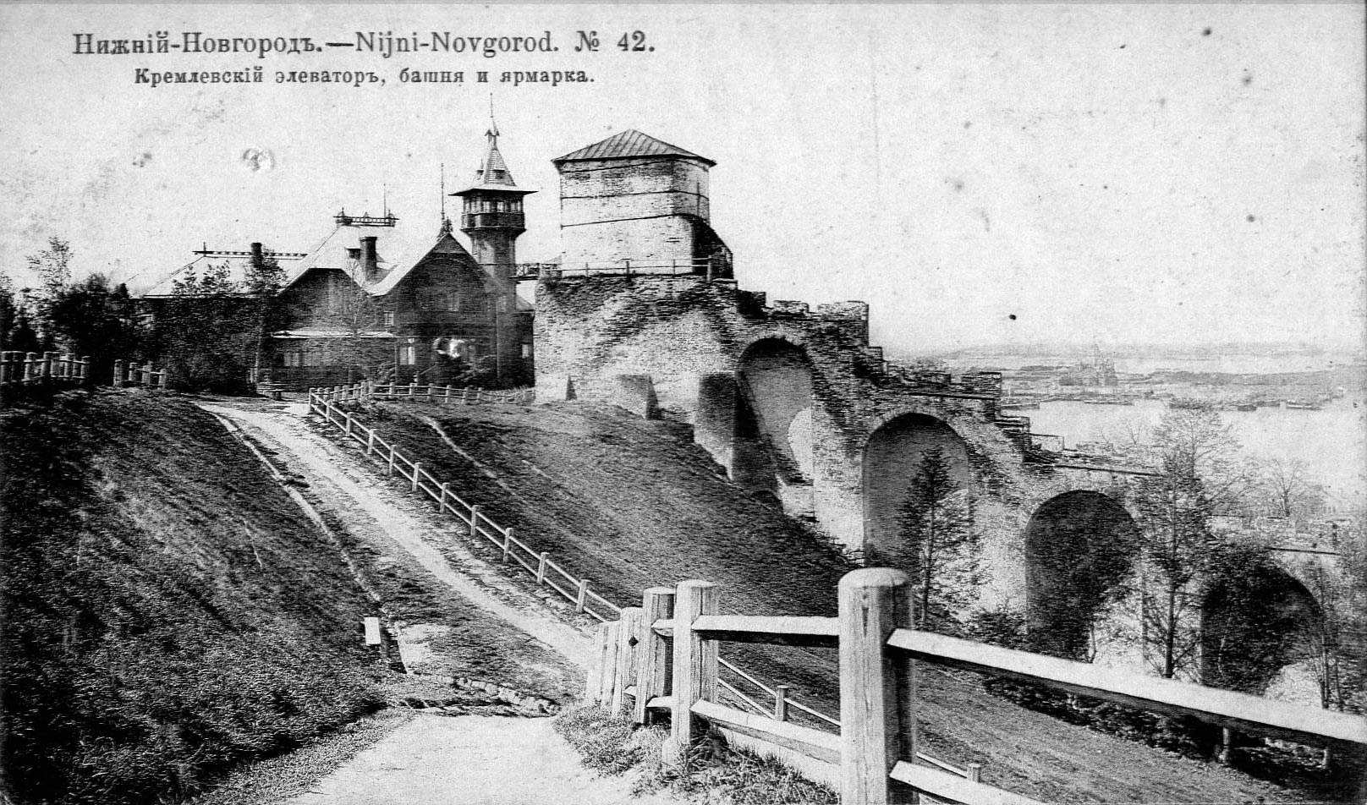
Кремлевский элеватор, 1896 – 1920-ые гг.
Архивные фото

Slide 9
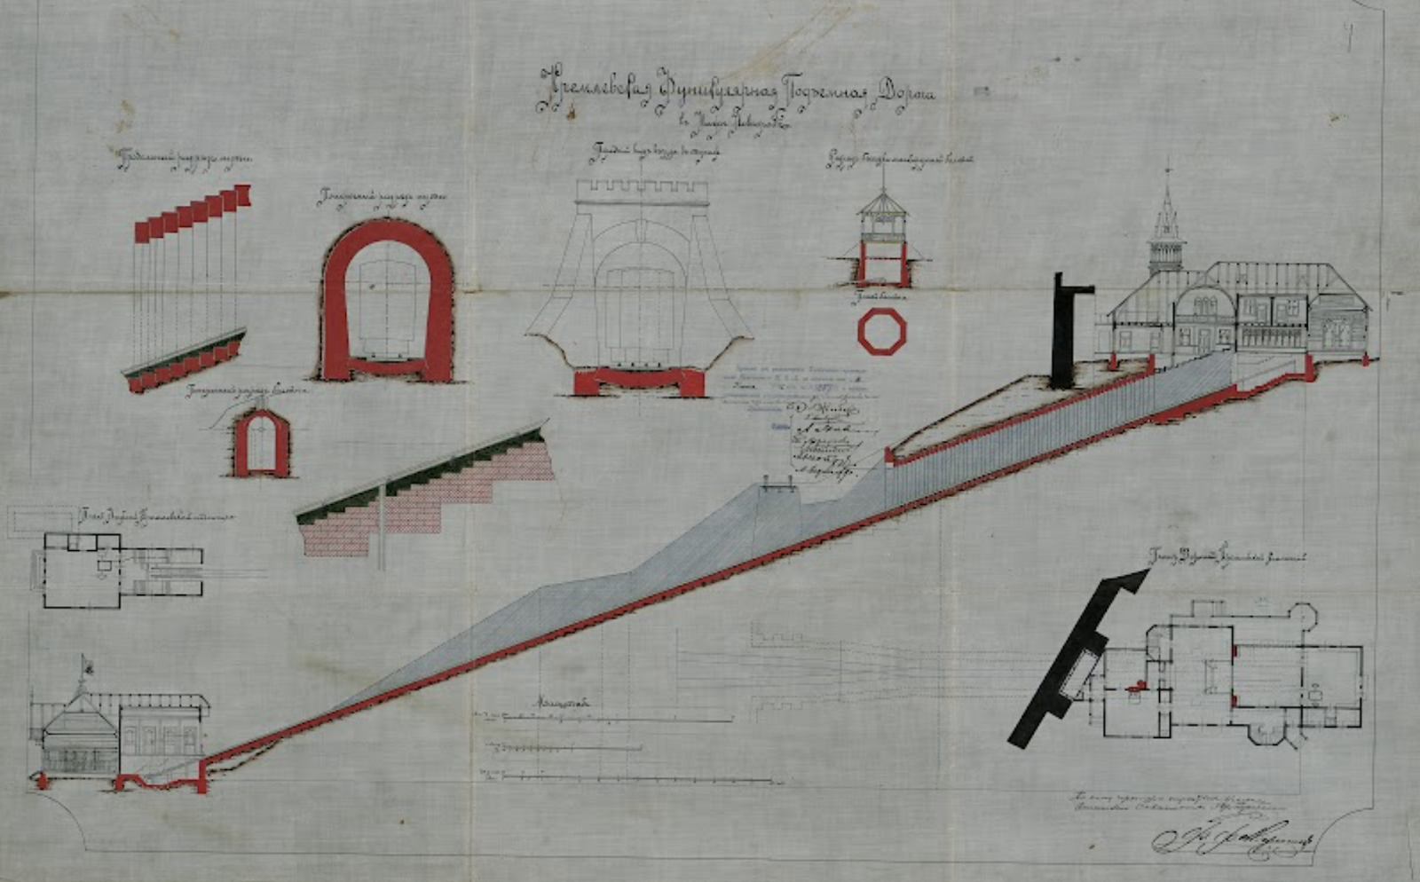
Кремлевский элеватор, 1896 – 1920-ые гг.
Архивная проектная документация

Slide 10
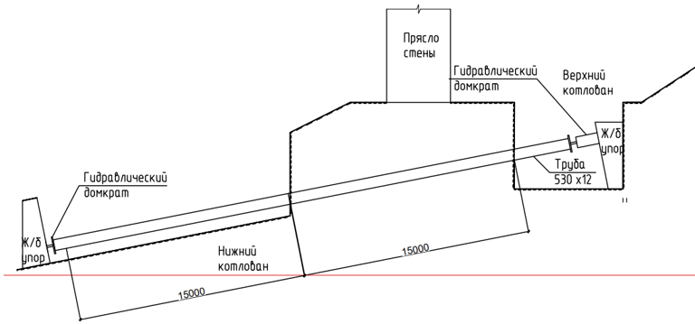
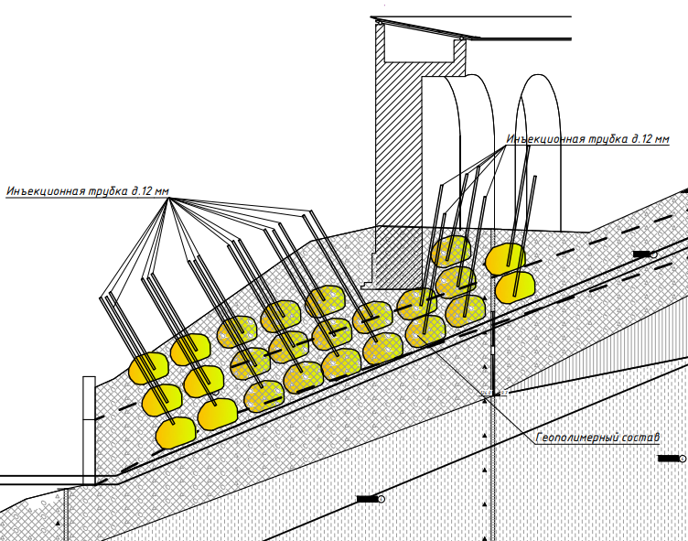
Фуникулер на откосе Нижегородского Кремля.
Предварительные проектные решения
Закрытая проходка тоннеля на участке под Пряслом.
Разработка грунта под защитой опережающего экрана –
прокол грунтового массива трубами ⌀530х12
Усиление склона и основания Кремля.
Инъектирование
геополимерным составом

Slide 11
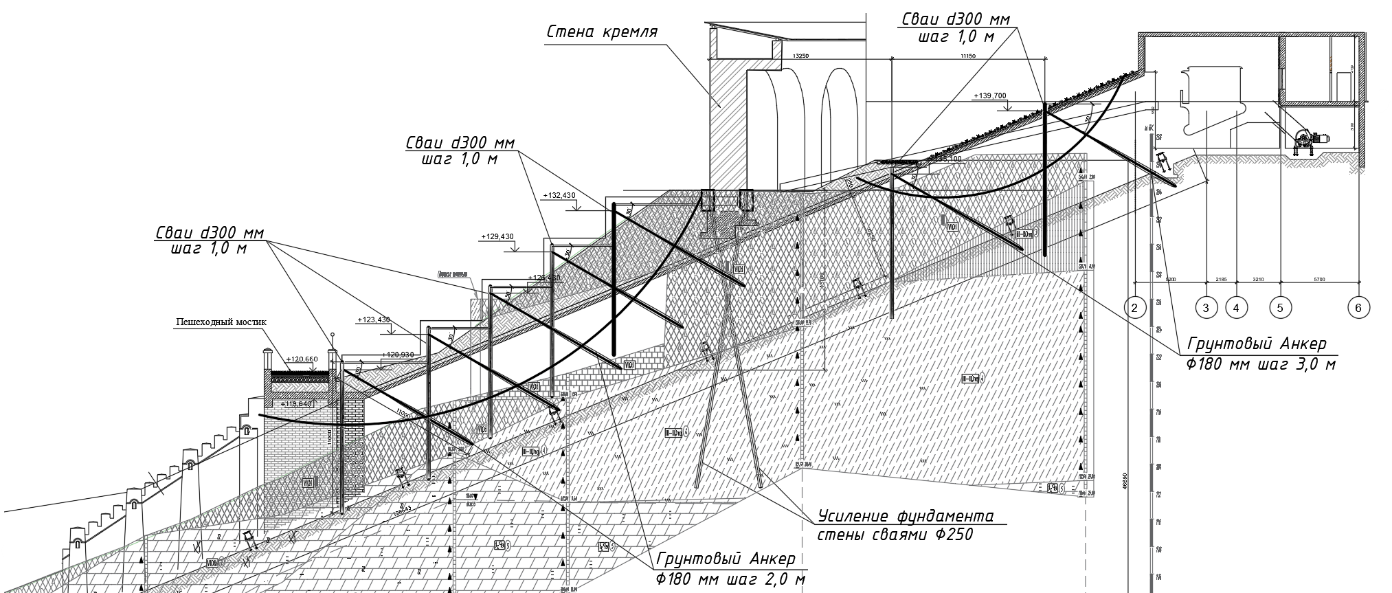
Фуникулер на откосе Нижегородского Кремля.
Проектные решения НИИОСП им. Н.М. Герсеванова
Прясло
Сваи ⌀300 мм,
шаг 1,0 м
Наиболее вероятная оползневая поверхность скольжения
Сваи ⌀300 мм,
шаг 1,0 м
Сваи ⌀300 мм,
шаг 1,0 м
Грунтовый анкер
⌀180 мм, шаг 3,0 м
Сваи усиления фундамента
⌀250 мм, шаг 1,0 м
Грунтовый анкер
⌀180 мм, шаг 2,0 м
Противооползневая инженерная защита – каскад свайных анкерных подпорных стен
Усиление фундамента – пересадка Прясла на свайный фундамент

Slide 12
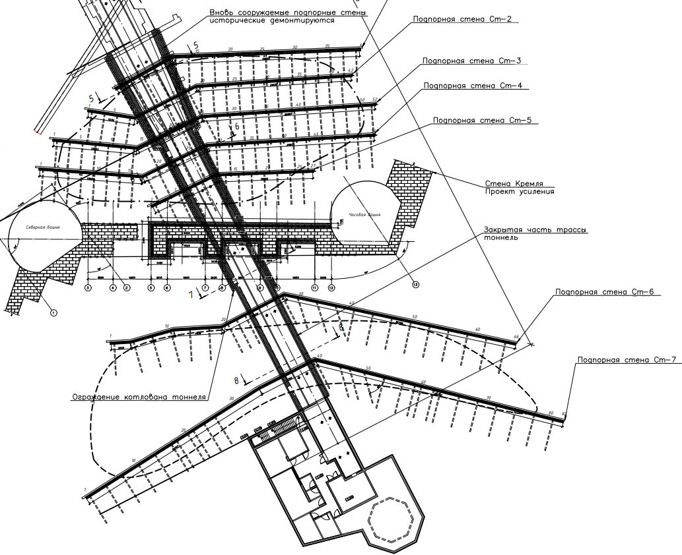
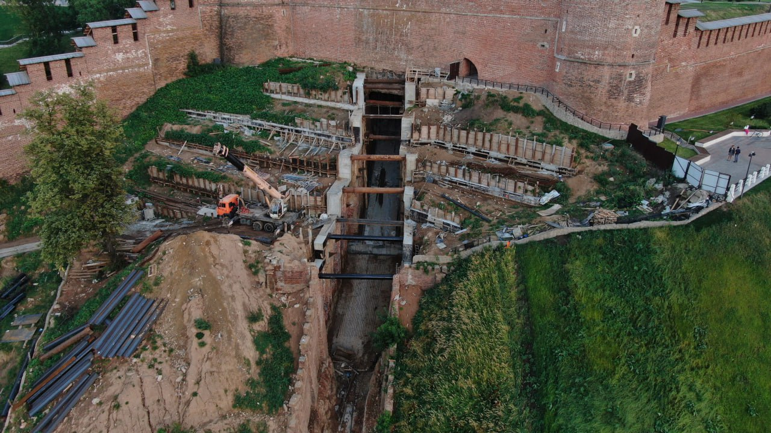
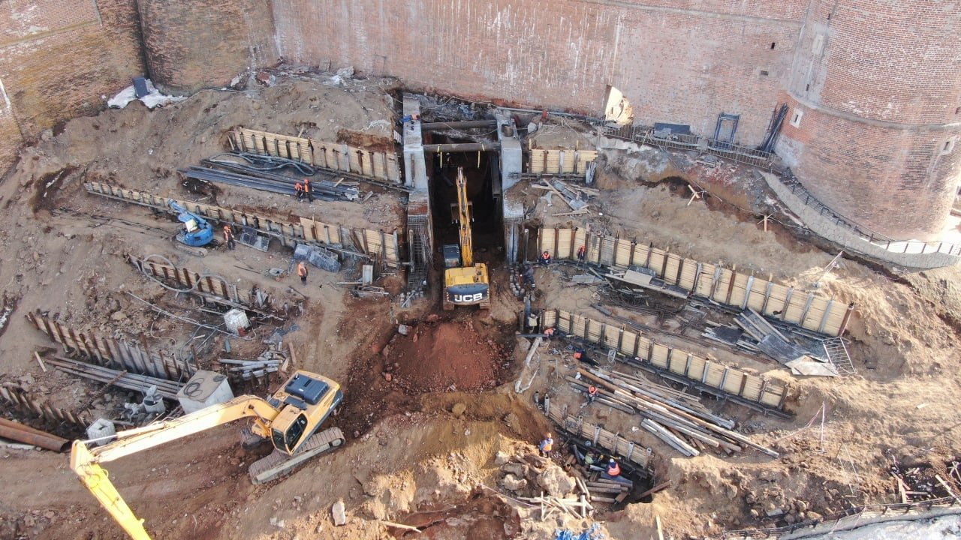
Фуникулер на откосе Нижегородского Кремля.
Проектные решения НИИОСП им. Н.М. Герсеванова
Общий вид строительной площадки
План подпорных стен
противооползневой защиты

Slide 13
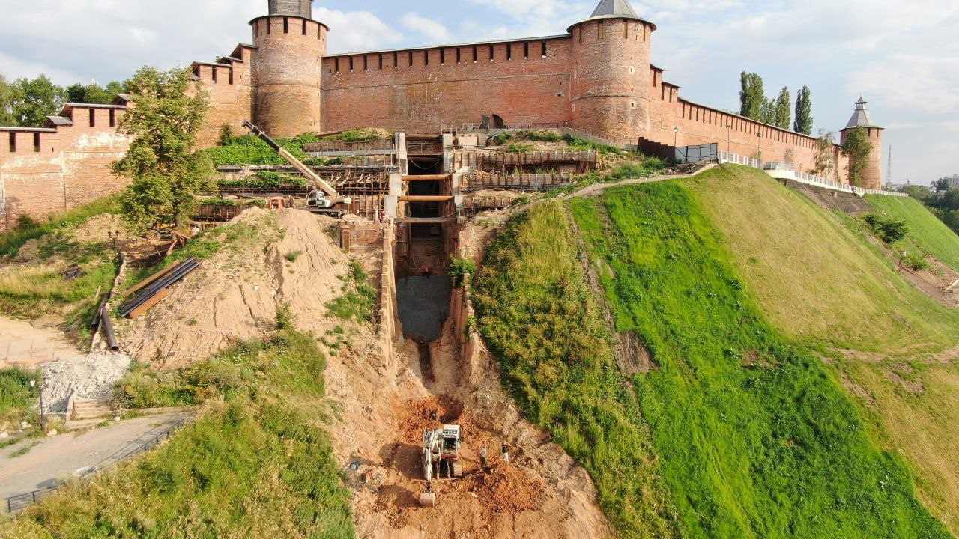
Фуникулер на откосе Нижегородского Кремля.
Общий вид строительной площадки

Slide 14
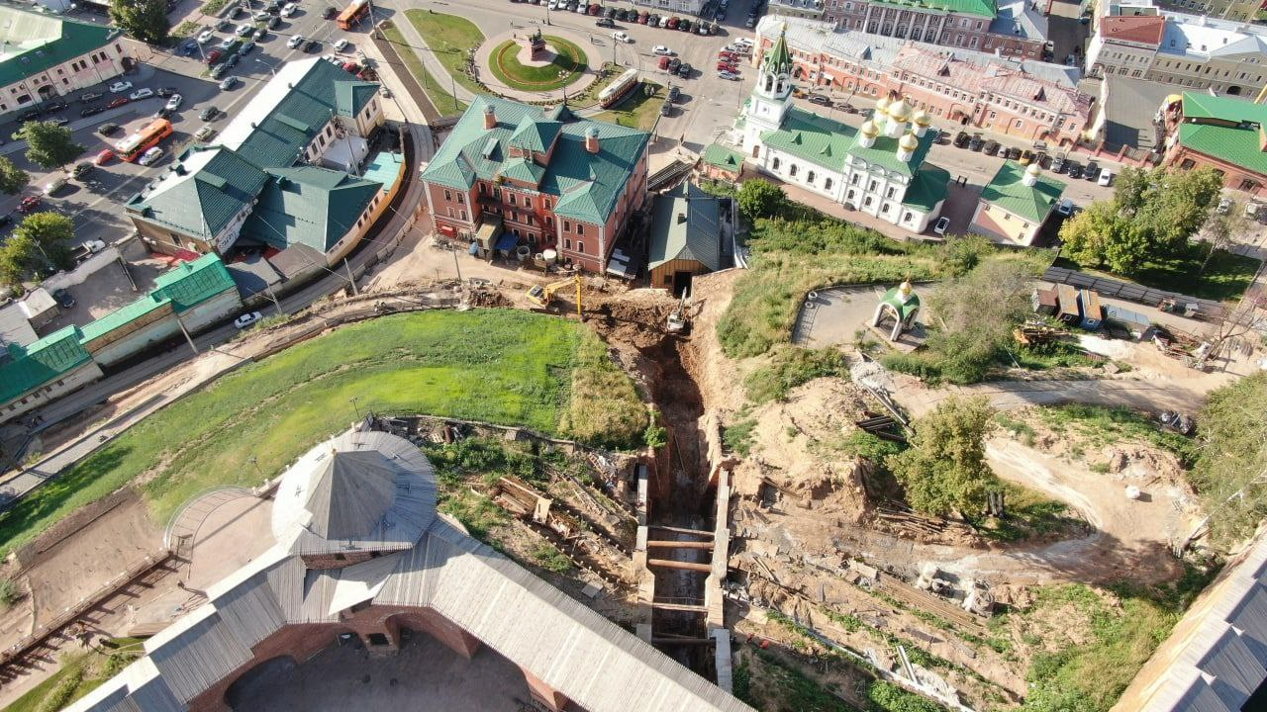
Фуникулер на откосе Нижегородского Кремля.
Общий вид строительной площадки

Slide 15
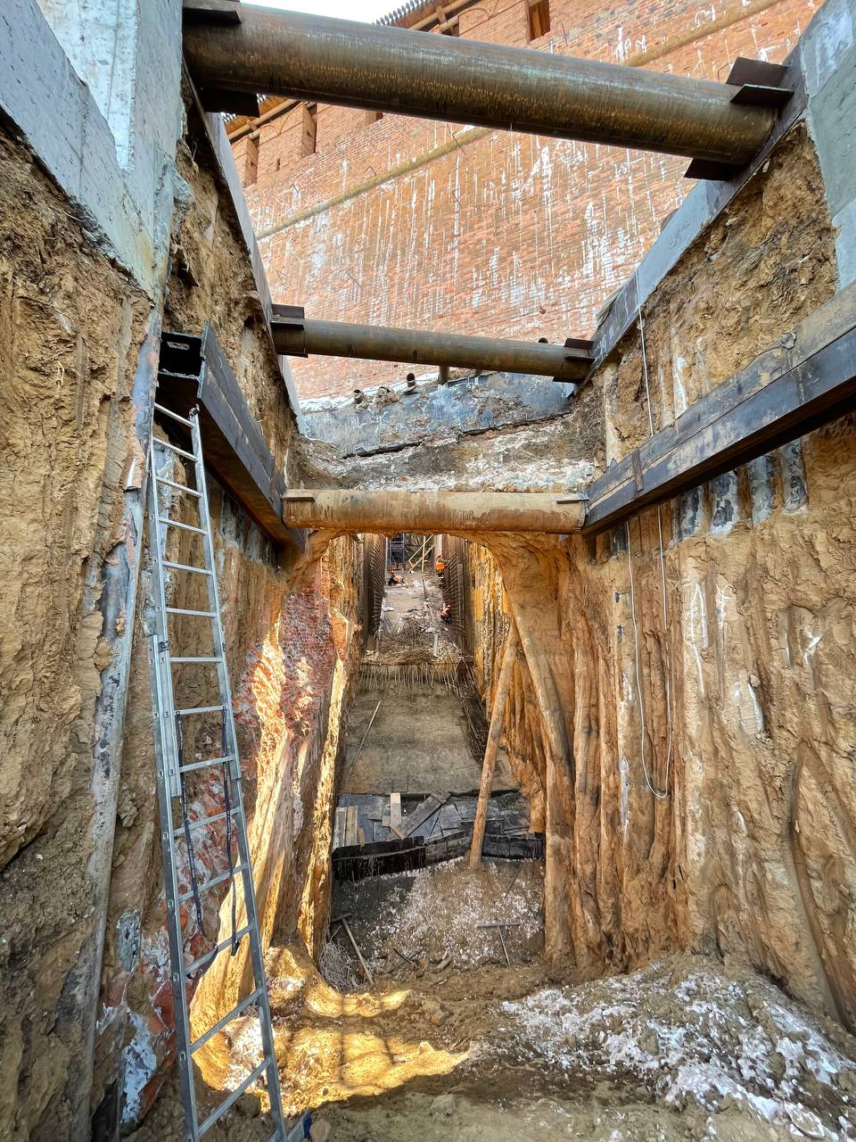
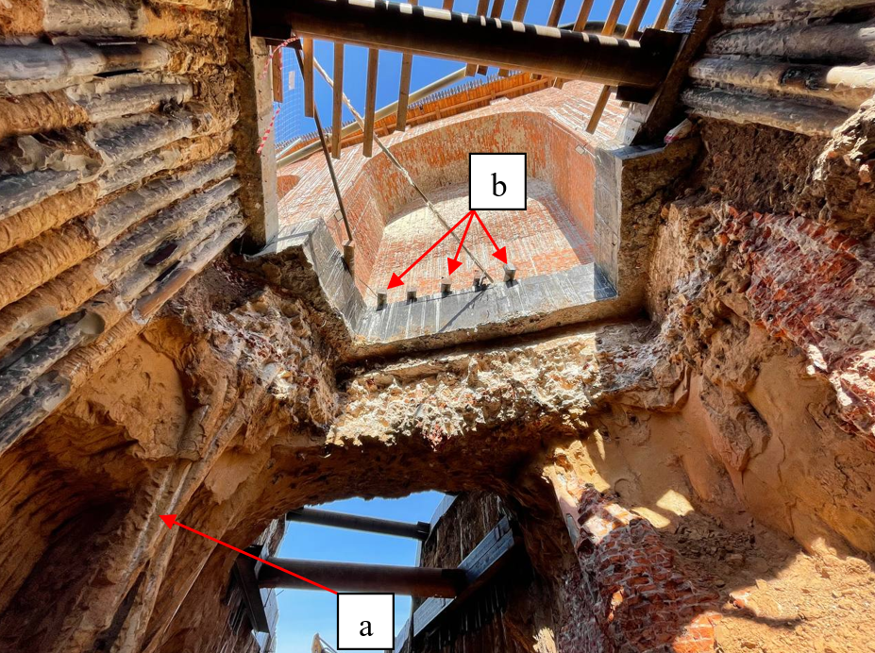
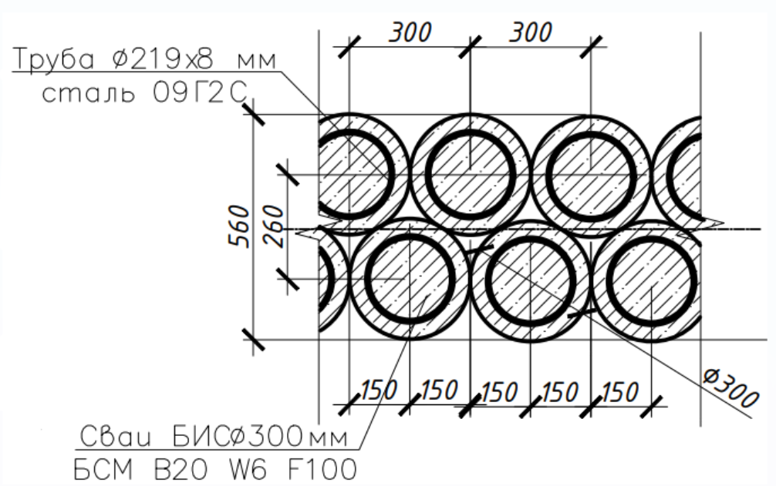
Фуникулер на откосе Нижегородского Кремля.
Котлован
а – сваи усиления Кремля
б – повышение жесткости фундамента над тоннелем
Фрагмент
ограждения котлована
Общий вид котлована

Slide 16
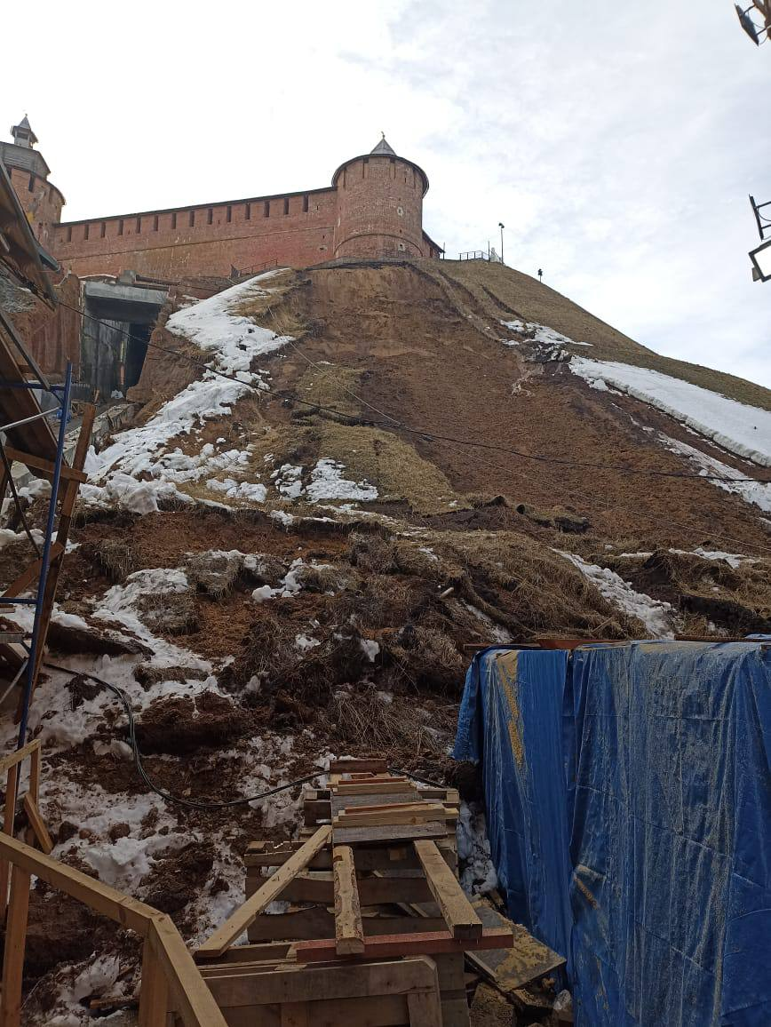
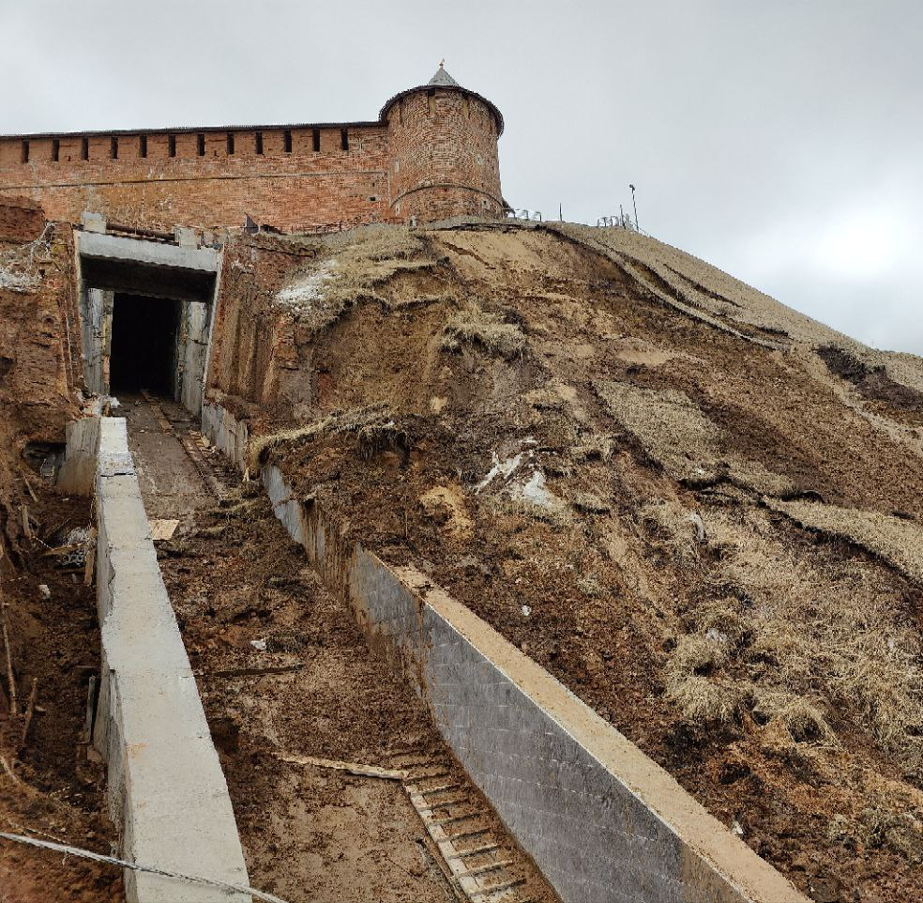
Оползень на прилегающей к строительной площадке территории
Март 2023 г.

Slide 17
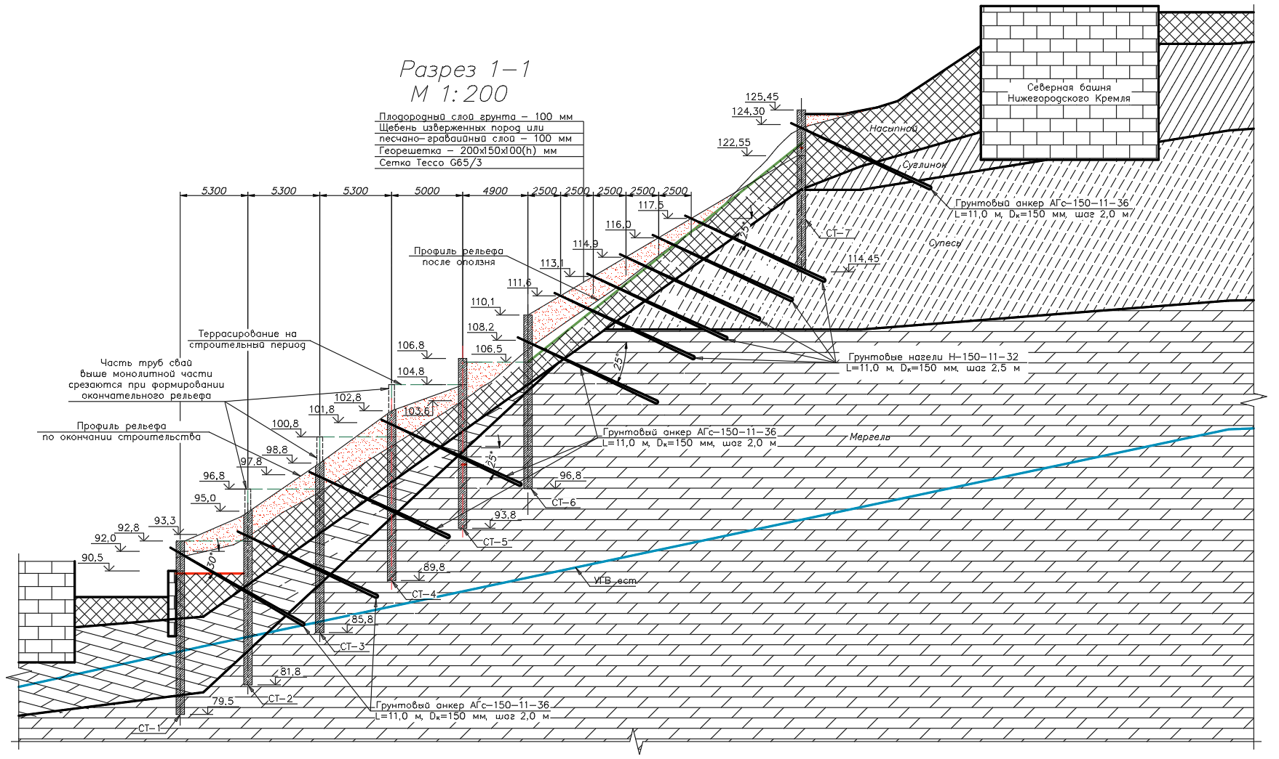
Аварийные мероприятия по локализации оползня
на прилегающей территории к строительной площадке Фуникулера
Северная башня
Кремля
Нагельное поле:
Грунтовый нагель
⌀150 мм, шаг 2,5х2,5 м
Сваи ⌀300 мм,
шаг 1,0 м
Грунтовый анкер
⌀150 мм, шаг 2,0 м

Slide 18
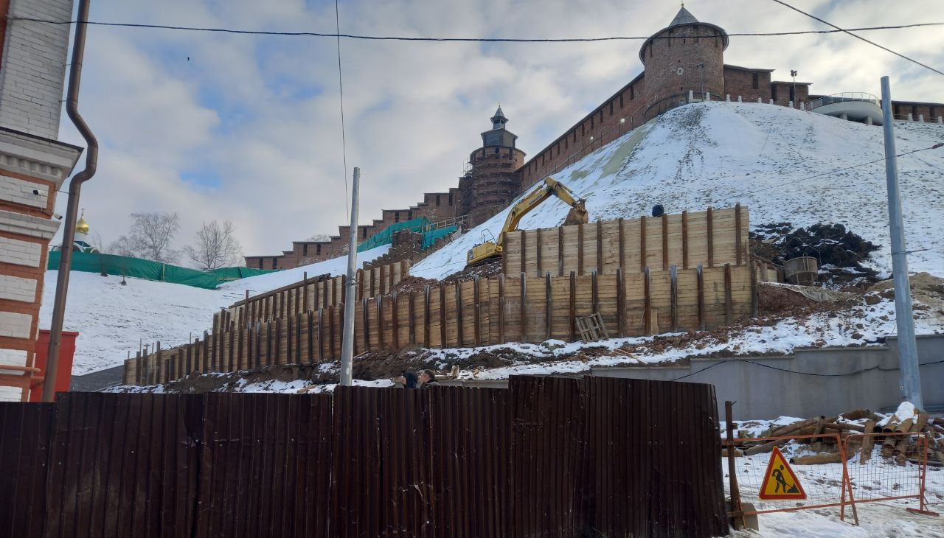
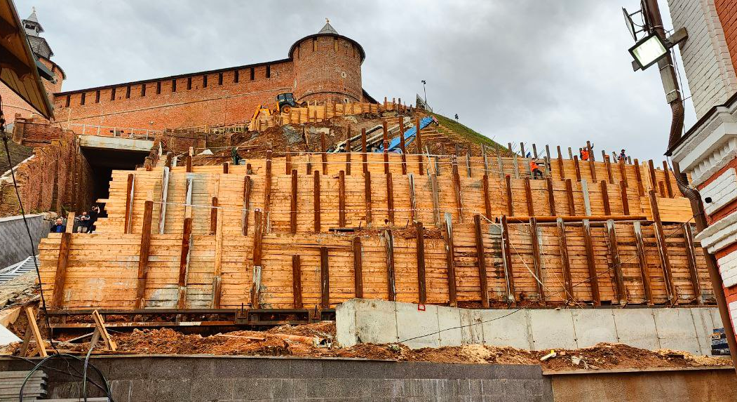
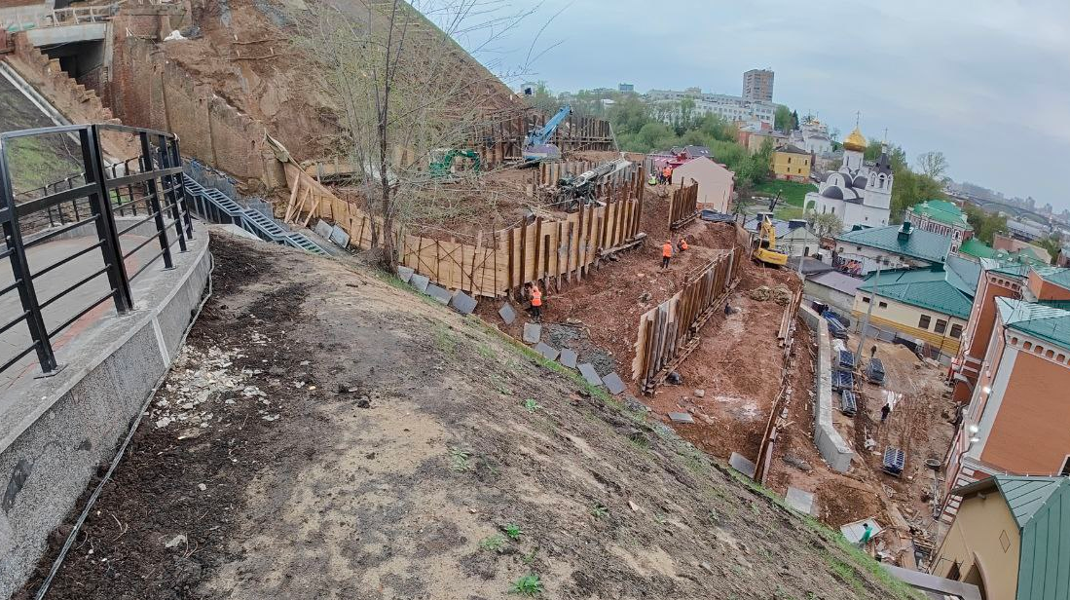
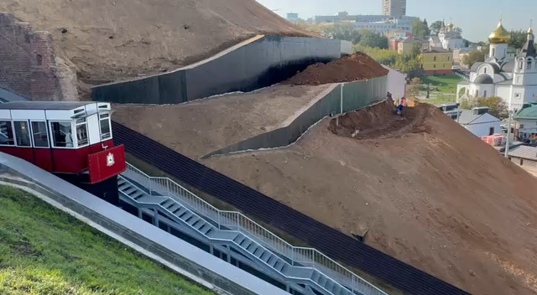
Аварийные мероприятия по локализации оползня
на прилегающей территории к строительной площадке Фуникулера
Январь 2024
Апрель 2024
Апрель 2024

Slide 19
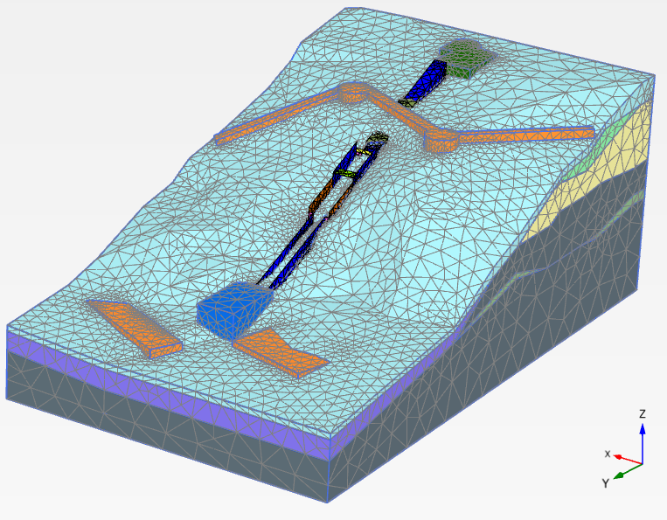
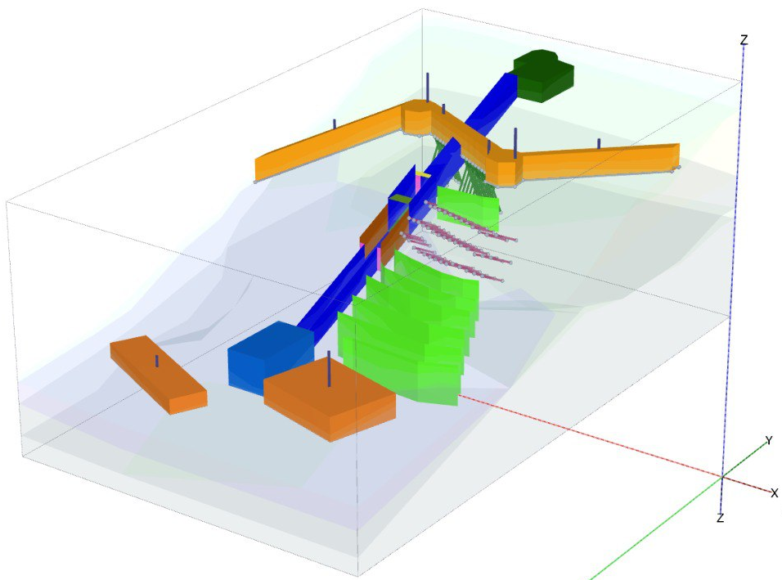
Расчет устойчивости склона
Нижегородского Кремля
Построенная конечно-элементная модель склона без и с элементами инженерной защиты

Slide 20
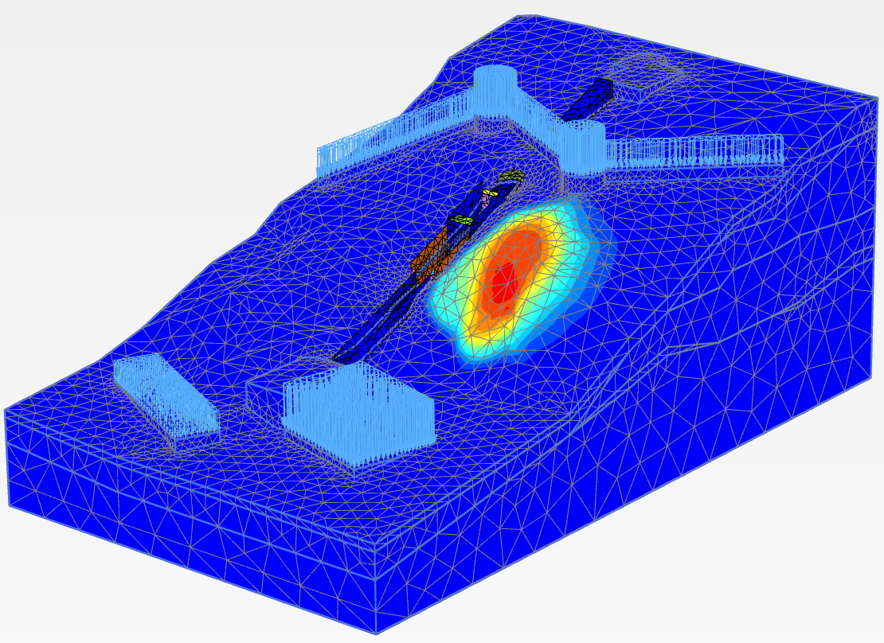
Расчет устойчивости склона
Нижегородского Кремля
При проектировании Фуникулера наименьший коэффициент устойчивости склона получен
на участке, где произошел оползень
в марте 2023 года
Коэффициент устойчивости склона
в обводненном состоянии – 1,284
Однако данное значение
существенно выше нормативного

Slide 21
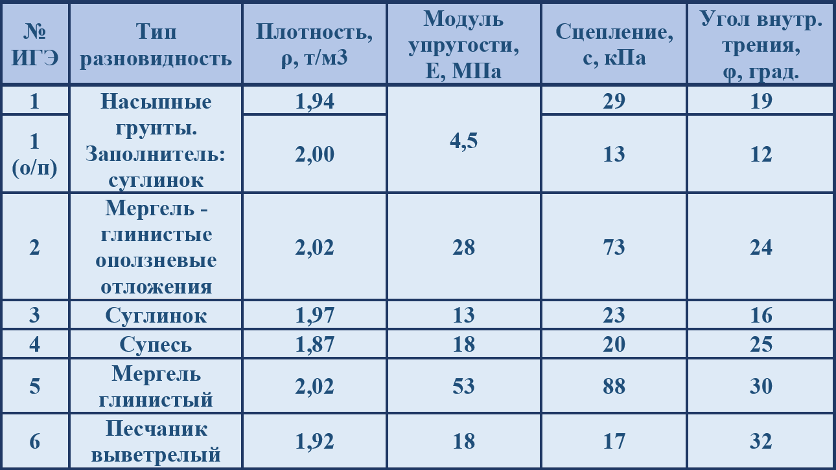
Расчет устойчивости склона
Нижегородского Кремля
Физико-механические характеристики участка строительства

Slide 22
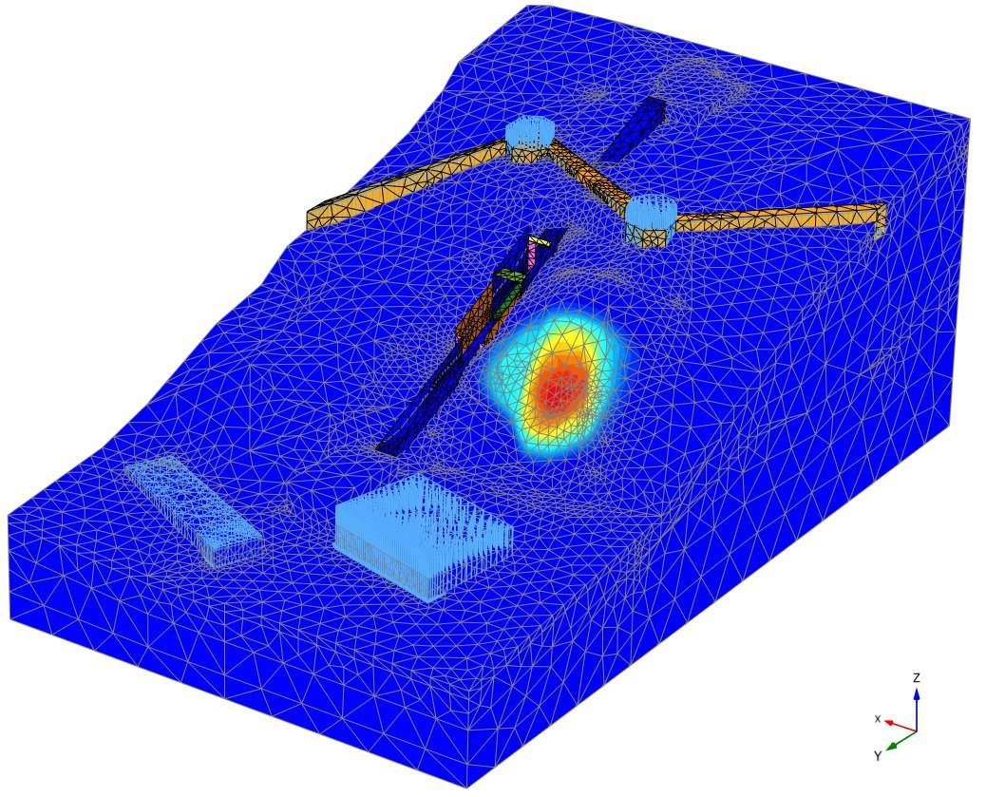
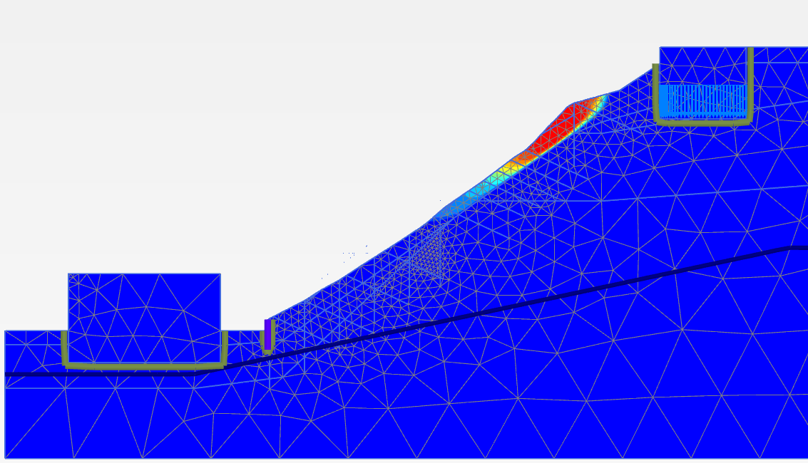
Расчет устойчивости склона
Нижегородского Кремля
Расчеты склона в объемной и плоской постановках с целью определения причин оползня
Коэффициент устойчивости склона в обводненном состоянии – 0,81
Коэффициент устойчивости склона в обводненном состоянии – 0,805
* - расчеты выполнены с учетом максимально неблагоприятных факторов

Slide 23
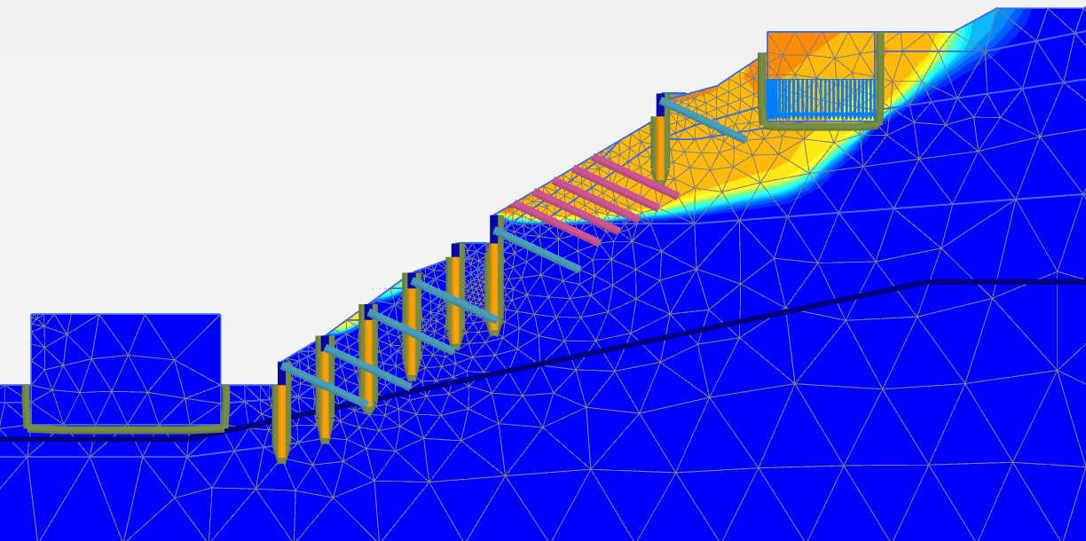
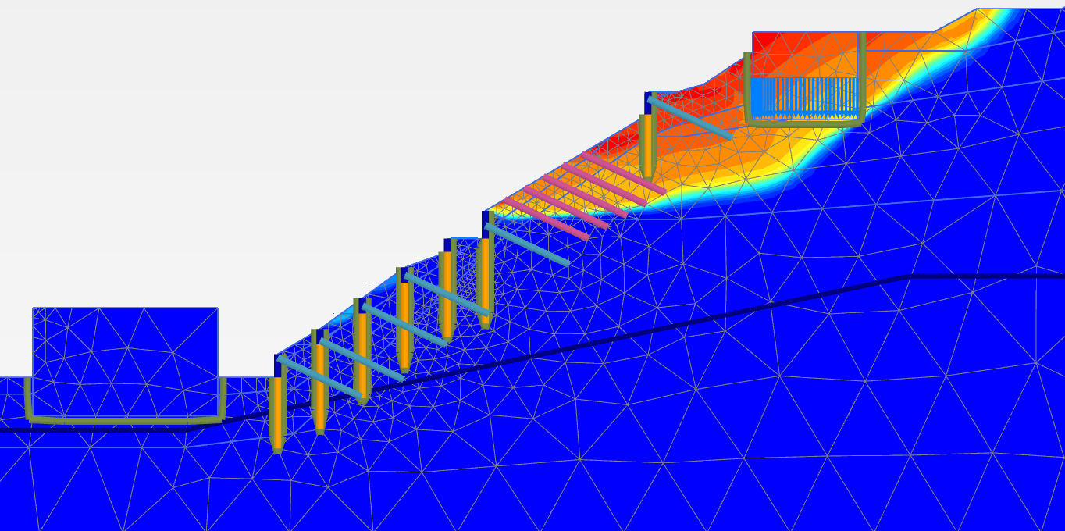
Проектирование аварийных мероприятий по локализации оползня
на прилегающей территории к строительной площадке Фуникулера
Результаты расчетов устойчивости с учетом мероприятий инженерной защиты
Коэффициент устойчивости склона
в природном состоянии – 1,338
Коэффициент устойчивости склона
в обводненном состоянии – 1,302

Slide 24
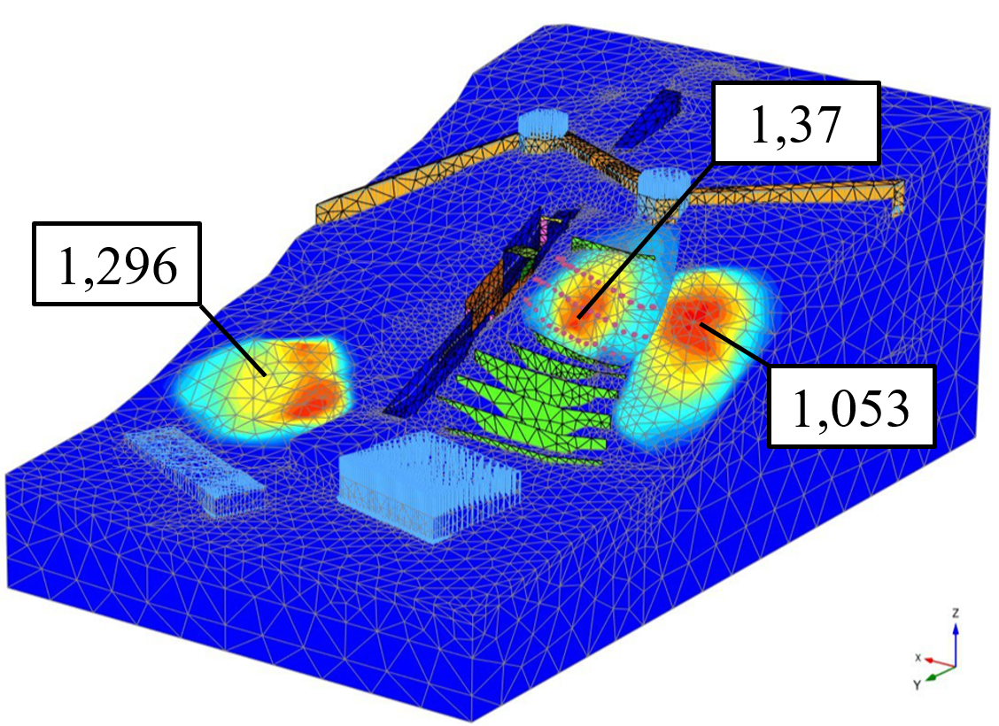
Поверочный расчет устойчивости склона с учетом мероприятий инженерной защиты в объемной постановке Plaxis 3D
На рисунке представлены результаты расчетов устойчивости склона в обводненном состоянии
с учетом мероприятий инженерной защиты
При выполнении поверочного расчета дополнительно были выявлены другие потенциально оползнеопасные зоны
вне участка усиления
Для полученных зон рекомендуется дополнительно выполнить проверку локальной устойчивости в плоской постановке, дабы уточнить
необходимость выполнения
мероприятий инженерной защиты

Slide 25
Выводы
Актуальным вопросом проектирования мероприятий по укреплению склонов является выбор постановки рассматриваемой задачи. При выполнении расчетов методом конечных элементов рекомендуется комплексно подходить к выбору постановки решаемой задачи.
Расчеты в пространственной постановке достоверно учитывают топографические особенности рассматриваемого участка и дают качественную оценку общей устойчивости для территории в целом.
Двумерный расчет менее ресурсозатратный, а результаты позволяют обеспечить некоторый запас надежности, более точно оценить локальную устойчивость участка и выполнить проектирование.
Принятые проектные решения рекомендуется проверить повторным расчетом в объемной постановке, определив их влияние на прилегающие участки.

Slide 26
Выводы
Учитывая описанный опыт проектирования инженерной защиты на территории Нижегородского Кремля, рекомендуется выполнять оценку устойчивости в три этапа:
Предварительный
- общий расчет склона в объемной постановке с целью определения потенциально оползнеопасных участков
- проектирование инженерной защиты на основании выполнения расчетов в двумерной постановке на участках, определенных на первом этапе
Основной
– повторный расчет в объемной постановке с целью проверки принятых конструктивных решений, а также определения устойчивости соседних участков
Поверочный

Slide 27
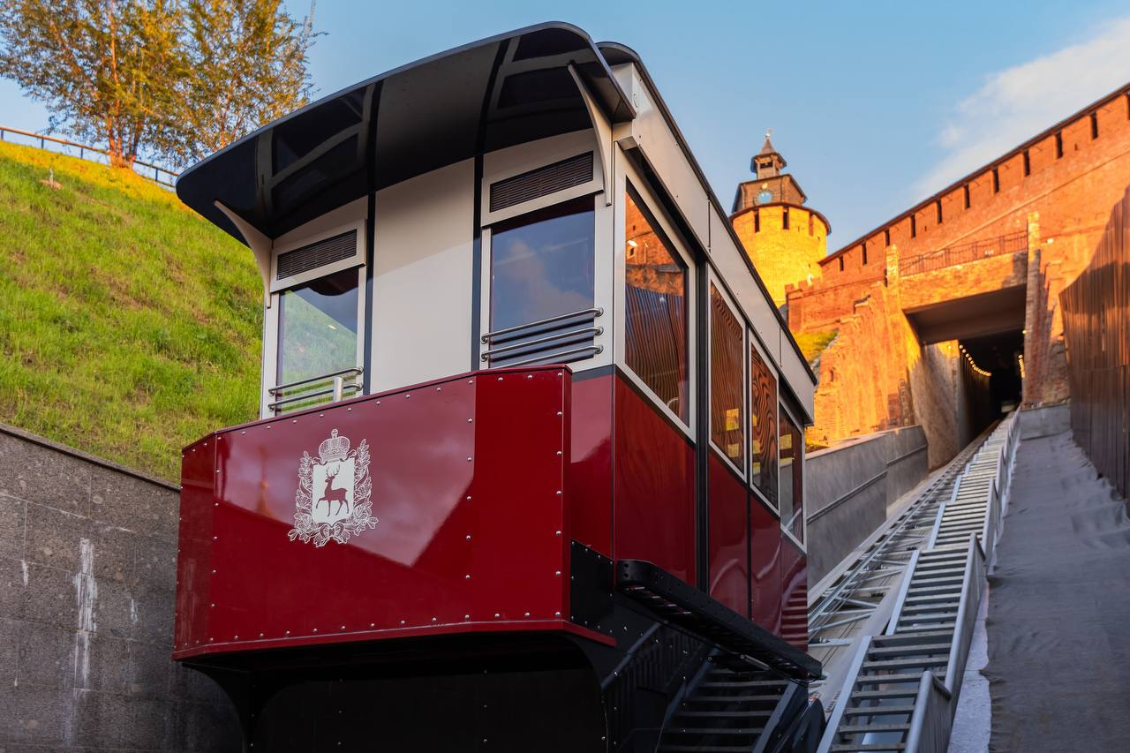

Благодарю за внимание!
Харичкин А.И
Лаборатория 18
механики опасных природно-техногенных процессов и разработки методов инженерной защиты
e-mail: lab18@niiosp.ru;
KharichkinAI@mgsu.ru

